Slide 1
scrapy框架
解睿平
2019年8月24日

Slide 2
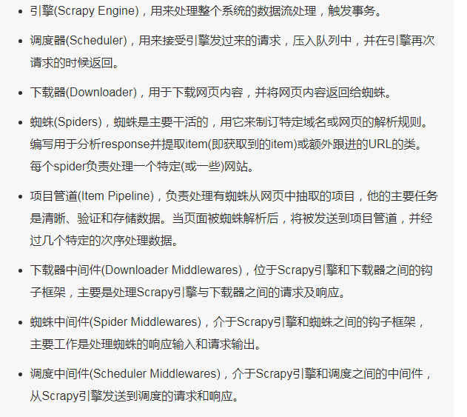
scrapy简介
http://scrapy-chs.readthedocs.io/zh_CN/0.24/intro/tutorial.html

Slide 3
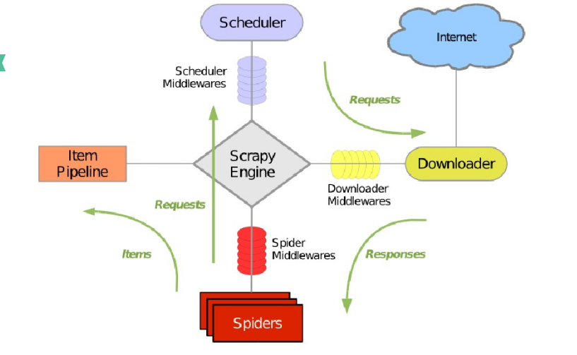
正则表达式

Slide 4
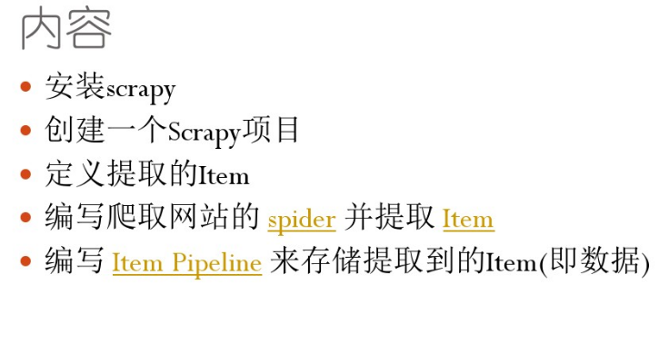
scrapy框架包含

Slide 5
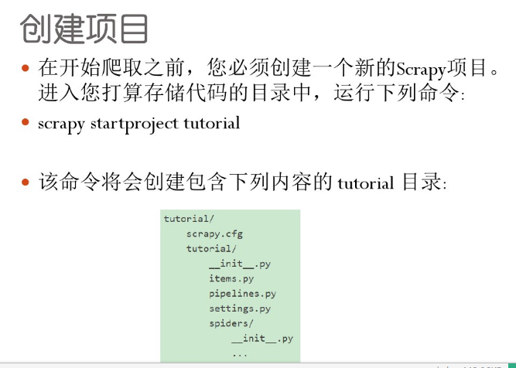

Slide 6
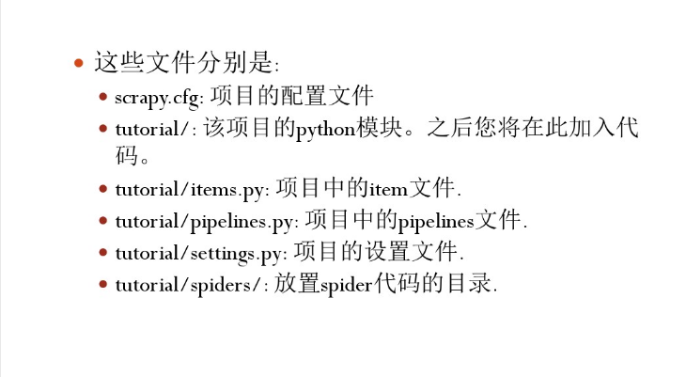

Slide 7
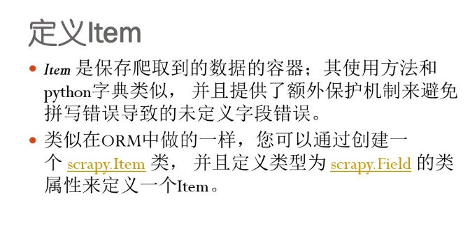

Slide 8
下载网页源码
pip install selenium
安装phantomjs
from selenium import webdriver
drive = webdriver.PhantomJS()
drive.get('http://qzone.qq.com')
print(drive.title)

Slide 9
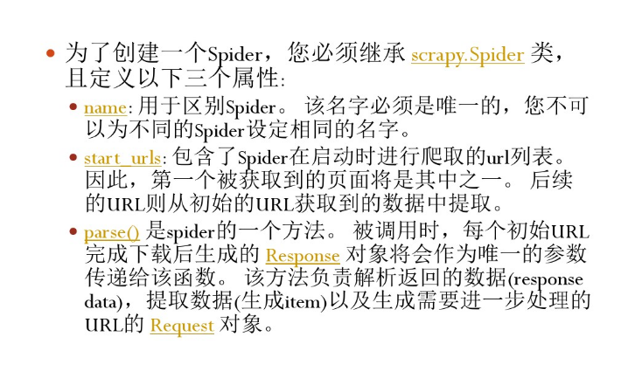
创建spider

Slide 10
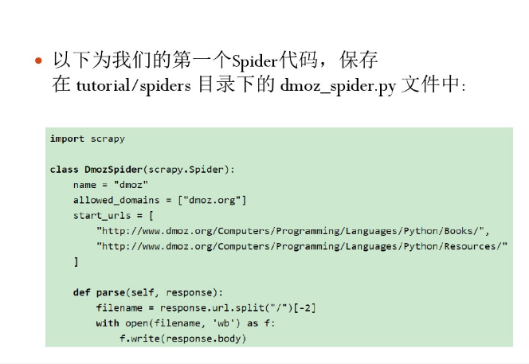
实例

Slide 11
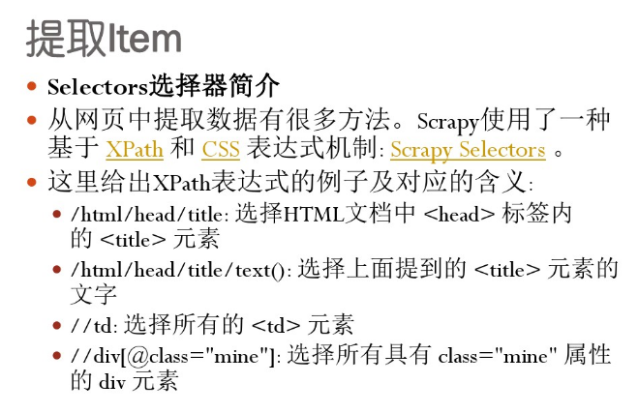
选择器

Slide 12
实例

Slide 13
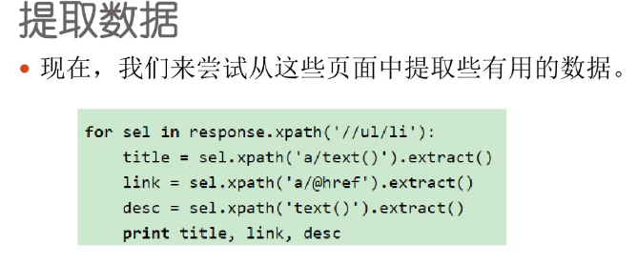
提取数据

Slide 14
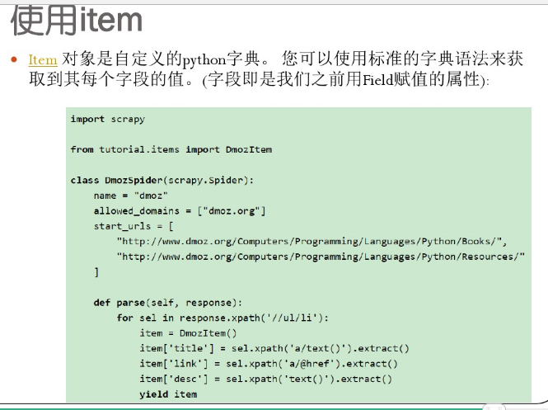
爬取数据

Slide 15


THANKS

